Slide 1
인공지능(AI)
2018년 가을학기
게임공학과
이재영

Slide 2
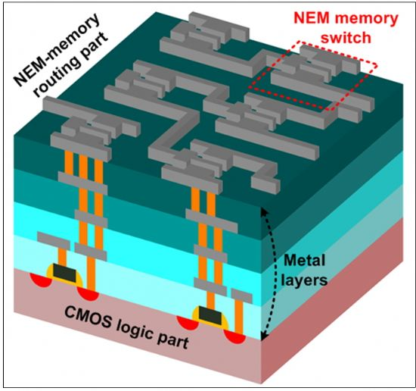
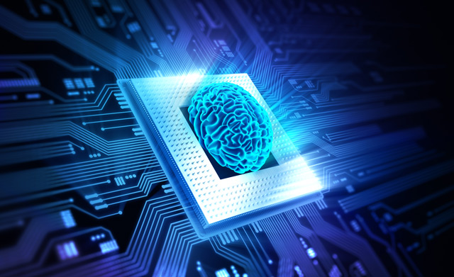
인공지능(Artificial Intelligence)의 정의
인간이 지닌 지적 능력의 일부 또는 전체를 인공적으로 구현한 것.
일반적으로는 범용 컴퓨터를 통해 소프트웨어적으로 구현하지만, 어떤 것은 인간의 신경계를 모방한 특수한 회로를 칩으로 만들어 구현하기도 한다.

Slide 3
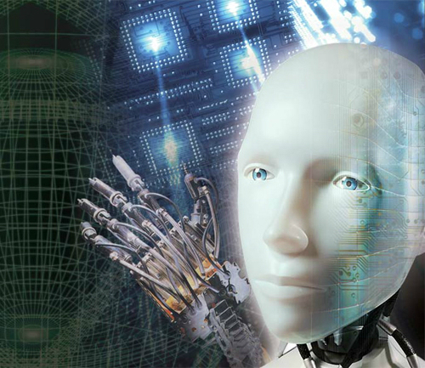
지능(Intelligence)의 필요성
기존 컴퓨터 프로그램은 외부로부터 미리 분석해서 정의된 상황들을 컴퓨터 프로그램에 반영해야 한다.
미리 프로그램되지 않은 상황에 마주치면:
Legacy programs will stop execution with error messages.
AI programs can avoid that situation by inference using knowledge acquired and given information(→intelligence).
지능(Intelligence)
도전적인 새로운 과제를 성취하기 위해 사전지식과 경험을 적용할 수 있는 능력

Slide 4
AI: What is inside
Taxonomy

Slide 5
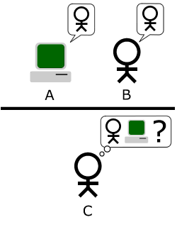
Turing test
기계가 인간과 얼마나 비슷하게 대화할 수 있는지를 기준으로 기계에 지능이 있는지를 판별하고자 하는 테스트
앨런 튜링은 1950년에 철학 저널 Mind 에 발표한 Computing Machinery and Intelligence 에서, "컴퓨터로부터의 반응을 인간과 구별할 수 없다면 컴퓨터는 생각(사고, thinking)할 수 있는 것"이라고 주장
1990년에 휴 뢰브너(Hugh Loebner)는 케임브리지 행동 연구 센터(The Cambridge Center for Behavioral Studies)와 공동으로 튜링 테스트를 구현하는 대회와 뢰브너 상을 만듦.

Slide 6
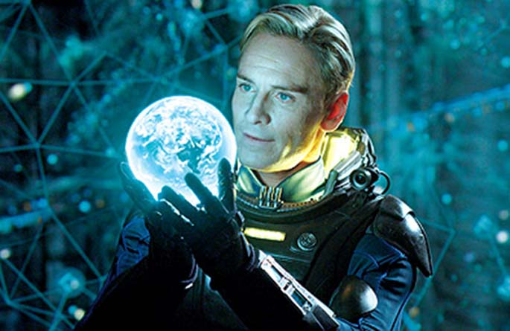
Strong AI vs. Weak AI
약 인공지능
바둑과 폐암 x-ray 사진 판독, 사람 얼굴 구별 등 특정 분야의 일만 할 수 있다.
어떤 문제를 실제로 사고하거나 해결할 수는 없는 컴퓨터 기반의 인공적인 지능
강 인공지능
인간의 사고와 같이 컴퓨터 프로그램이 행동하고 사고하는 인간형 인공지능.
인간과 다른 형태의 지각과 사고 추론을 발전시키는 컴퓨터 프로그램인 비 인간형 인공지능

Slide 7
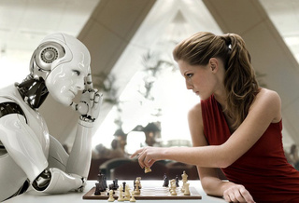
로봇과 인공지능의 차이
인공지능은 소프트웨어(정신), 로봇은 하드웨어(육체)이다.
인공지능은 컴퓨터과학, 로봇은 기계공학과 전자공학의 영역이다. 휴머노이드처럼 지능을 가진 로봇을 만드는 때에는 두 분야가 협력하는 것이 일반적.

Slide 8
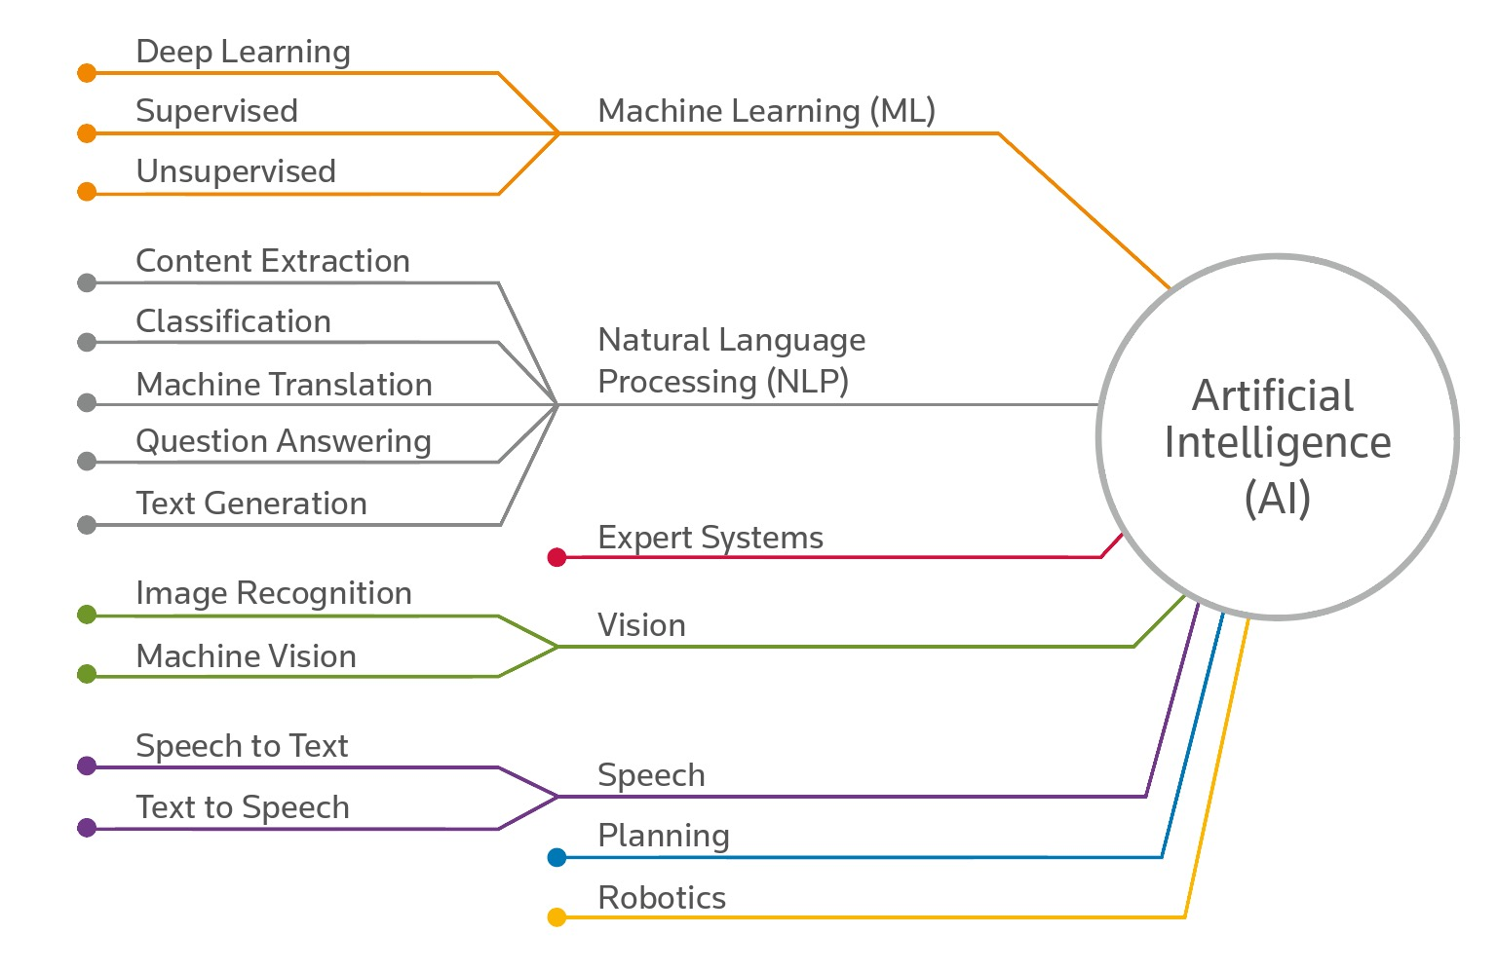
AI: What is inside
Taxonomy

Slide 9
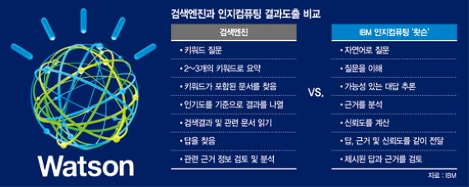
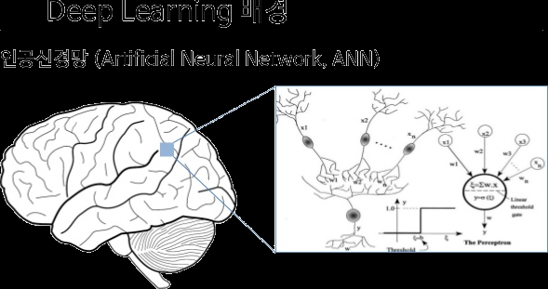
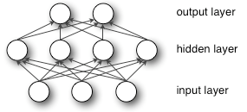
인공지능의 요소
지식 표현(Knowledge Representation)
지식 (knowledge)을 컴퓨터와 사람이 동시에 이해할 수 있는 형태로 나타내는 것
표현 방법
논리 (Logic) : Propositional logic
의미망 (Semantic Network)
프레임 (Frame) : 객체지향 (object oriented)
생성규칙 (Production Rule) : Rule-based
합성 (Hybrid) : rule + object oriented
인공신경망 (Artificial Neural Network) : 조정 가능한 가중치들의 집합,
심층학습 (Deep Learning)

Slide 10
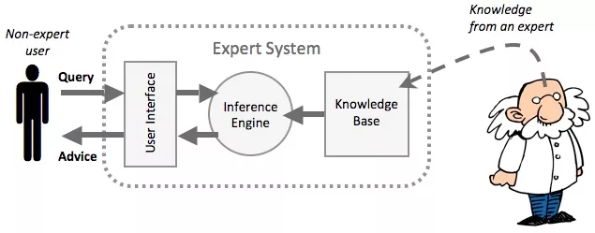
인공지능의 요소
지식 획득(knowledge Acquisition)
여러 형태의 지식 원천으로부터 필요한 지식을 추출하여 이를 구조적으로 조직화하는 과정으로 지식 공학자 (knowledge engineer, KE) 와 전문가 (domain expert, DE) 사이에 이루어지는 과정
문제인식 (Identification), 개념화 (Conceptualization), 정형화 (Formalization), 구현 (Implementation), 그리고 테스팅 (Testing) 등의 다섯 단계로 구성

Slide 11
인공지능의 요소
추론 기능(Inference Engine)
생성규칙(Rule-based)시스템의 추론
지식 베이스(Knowledge Base)
지식 획득이나 기계 학습에 의해 구축된 지식들의 집합체
추론 기구(Inference Mechanism)
생성 규칙의 탐색과 적용에 의한 결론을 도출하는 알고리즘
탐색에 의한 결론 검색
추론된 결과가 지식 베이스에 없으면 추가함으로써 학습이 이뤄진다.

Slide 12
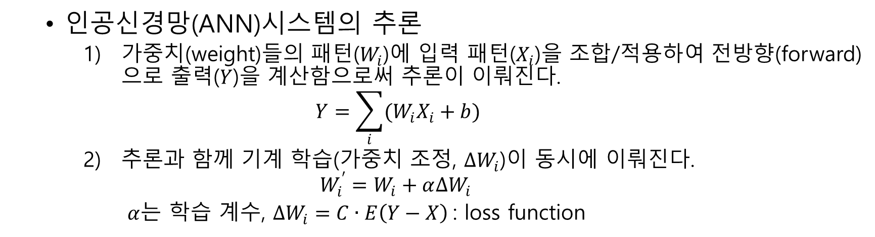
인공지능의 요소
인공신경망(ANN)시스템의 추론
가중치(weight)들의 패턴($W_{i}$)에 입력 패턴($X_{i}$)을 조합/적용하여 전방향(forward)으로 출력($Y$)을 계산함으로써 추론이 이뤄진다.
$$Y=\sum_{i}{(W_{i}X_{i}+b)}$$
추론과 함께 기계 학습(가중치 조정, $∆W_{i}$)이 동시에 이뤄진다.
$$W_{i}^{′}=W_{i}+α∆W_{i}$$
$α$는 학습 계수, $∆W_{i}=C∙E\left(Y−X\right)$: loss function

Slide 13
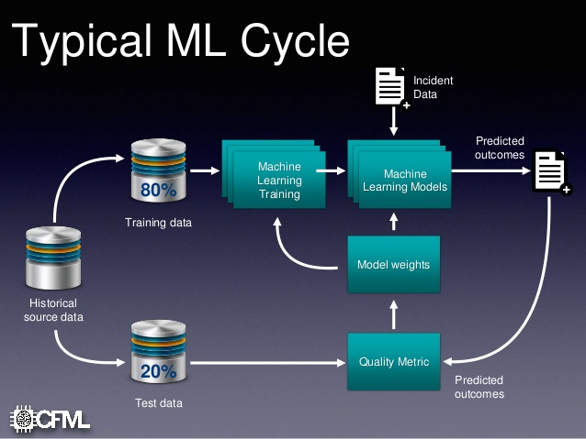
인공지능의 목적
기계학습(Machine Learning)
1959년, 아서 사무엘은 기계 학습을 "기계가 일일이 코드로 명시하지 않은 동작을 데이터로부터 학습하여 실행할 수 있도록 하는 알고리즘을 개발하는 연구 분야"라고 정의
일반화는 훈련 이후 새롭게 들어온 데이터를 정확히 처리할 수 있는 능력
훈련 데이터(Training Data)를 통해 학습된 알려진 속성을 기반으로 예측에 초점을 둔다.
데이터 마이닝(Data Mining)은 데이터의 미처 몰랐던 속성을 발견하는 것으로서 데이터베이스의 지식 발견 부분의 분석 절차에 해당한다.

Slide 14
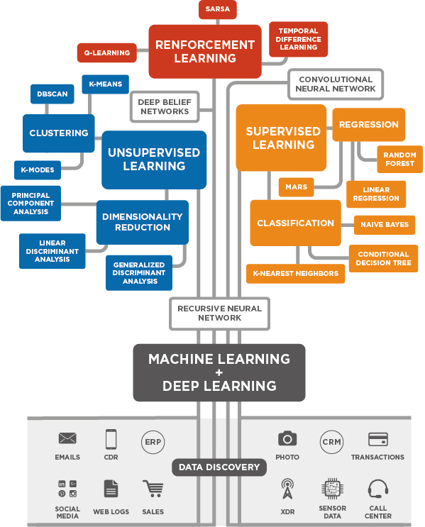
인공지능의 목적
알고리즘 유형
지도 학습
자율 학습 (기계 학습)
준 지도 학습
강화 학습 → AlphaGo 2
심화 학습 → AlphaGo
모형화
인공 신경망
결정 트리 학습법
유전 알고리즘 (Genetic Algorithm)
유전자 프로그래밍
가우스 과정 회귀
선형 분별 분석
K-최근접 이웃 알고리즘
퍼셉트론
방사 기저 함수 네트워크
서포트 벡터 머신 (support vector machine)

Slide 15
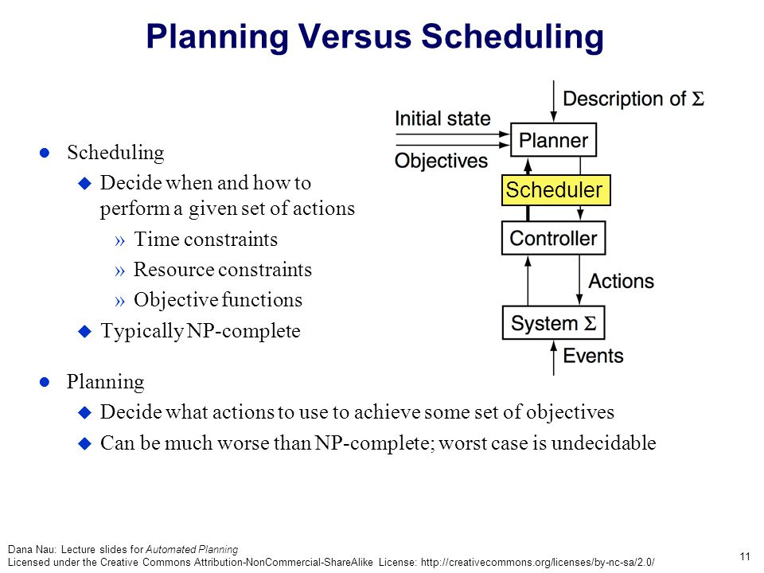
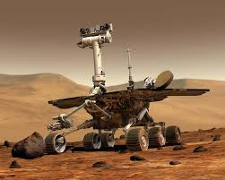
인공지능의 목적
Planning
Intelligent agents must be able to set goals and achieve them. They need a way to visualize the future—a representation of the state of the world and be able to make predictions about how their actions will change it—and be able to make choices that maximize the utility (or "value") of available choices.

Slide 16
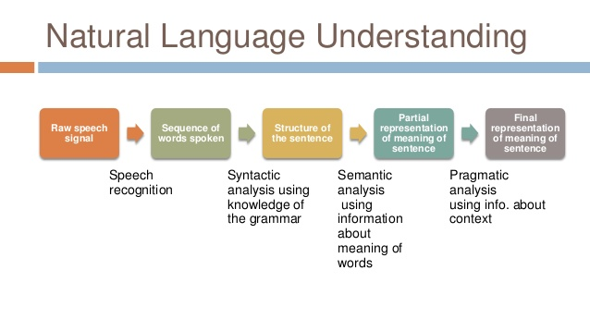
인공지능의 목적
자연어 처리(Natural Language Processing)
Natural language processing(NLP) gives machines the ability to read and understand human language.
A sufficiently powerful natural language processing system would enable natural-language user interfaces and the acquisition of knowledge directly from human-written sources, such as newswire texts.
Some straightforward applications of natural language processing include information retrieval, text mining, question answering and machine translation.

Slide 17
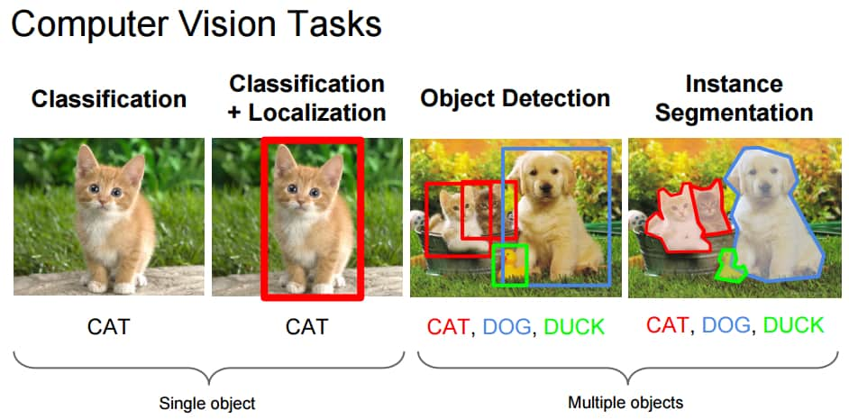
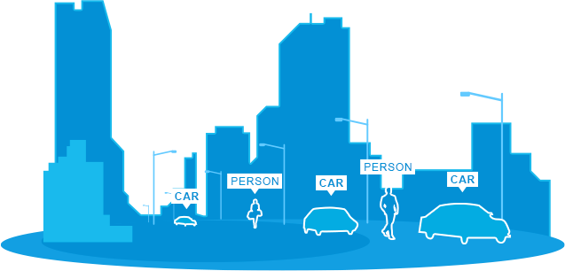
인공지능의 목적
Perception (computer Vision)
Machine perception is the ability to use input from sensors (such as cameras (visible spectrum or infrared), microphones, wireless signals, and active lidar, sonar, radar, and tactile sensors) to deduce aspects of the world.
Applications include speech recognition, facial recognition, and object recognition. Computer vision is the ability to analyze visual input, which is usually ambiguous.

Slide 18
현실의 인공지능
IBM Watson : 자연언어 처리를 위해서 만들어진 컴퓨터
구글 알파고 : 유럽 바둑 챔피언과 대결하여 승리^{[10]}했으며, 2016년 3월 이세돌 9단과의 대국에서 4승 1패로 승리를 거둠
구글 딥드림 : 구글에서 개발한 그림을 그리는 AI.
마이크로소프트 코타나: 마이크로소프트에서 개발한 자연언어 처리 AI.
삼성전자 S 보이스 : 삼성전자가 공개한 자연언어 처리 AI. 음운을 분석해서 거기에 맞는 답변을 서버에서 조회하는 방식으로 작동
삼성전자 빅스비 : 삼성전자가 공개한 고성능 인공지능 비서 애플리케이션.

Slide 19
현실의 인공지능
Apple Siri : SRI^{[12]}에서 개발한 자연언어 처리 AI.
비길(ViGiL) : SRI에서 개발 중인 인공지능 감시체계. 군사용으로 개발 중
비브(Viv) : SRI가 애플에 인수되자 퇴사한 시리 개발자들이 만든 자연어 처리 AI.
페이스북 딥페이스 : 얼굴 인식 AI.
엑소브레인
엘리자(ELIZA) : 1960년대에 만들어진 인공지능답게 조금 복잡한 알고리즘 수준의 물건이었으나, 일라이자 효과라는 말을 만들어낼 정도로 큰 파장을 불러일으켰고, 이로 인해 인공지능과 관련한 윤리적 논쟁이 시작

Slide 20
각종 창작물에 등장하는 인공지능
2001 스페이스 오딧세이 - HAL 9000
로보캅 - 오토모, ED-209
매트릭스 - 아키텍트, 오라클, 스미스 요원
바이오하자드 - 레드 퀸
스타워즈 - 드로이드(R2-D2, C-3PO, BB-8)
스타크래프트 시리즈 - 부관, 밤까마귀, 프로토스의 무인기들, 정화자
아이 로봇 - VIKI
엑스 마키나 - 에이바(Ava)
인터스텔라 - 타스(TARS), 케이스
터미네이터 - 스카이넷, 그 외 모든 터미네이터 기종들.
트랜스포머 - 벡터 시그마

Slide 21
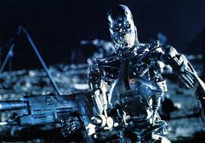
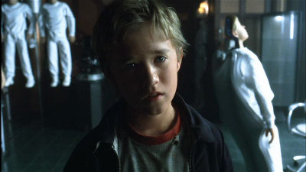
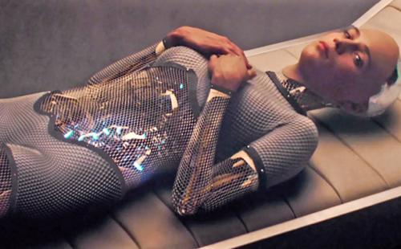
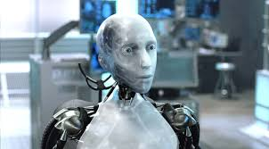
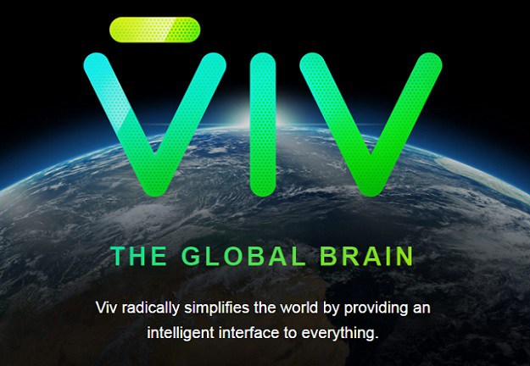
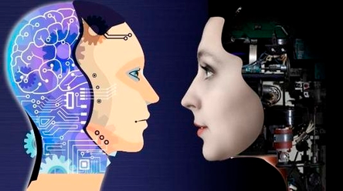
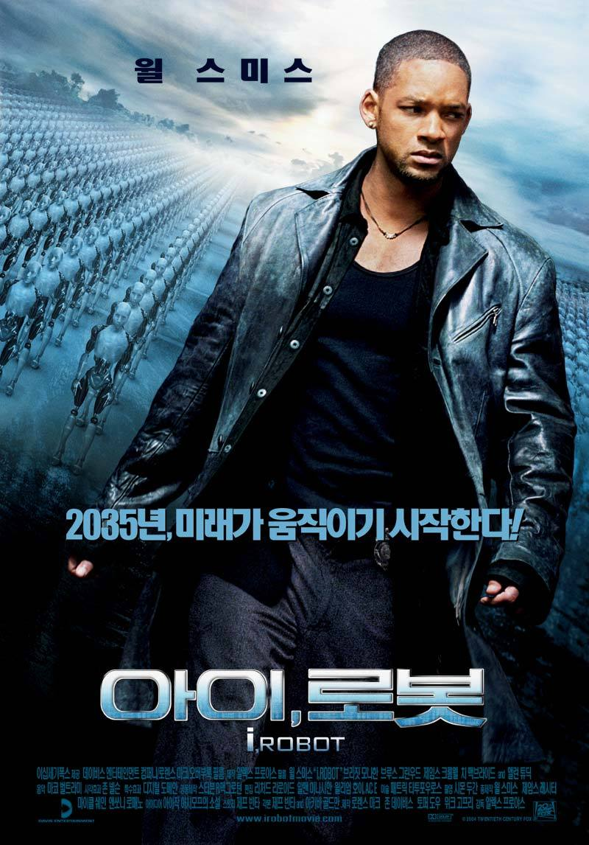
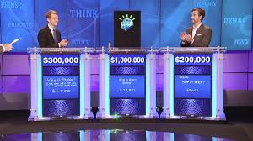
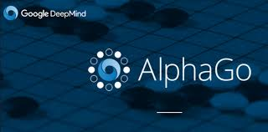

Slide 22
AI enabling technologies

Slide 23
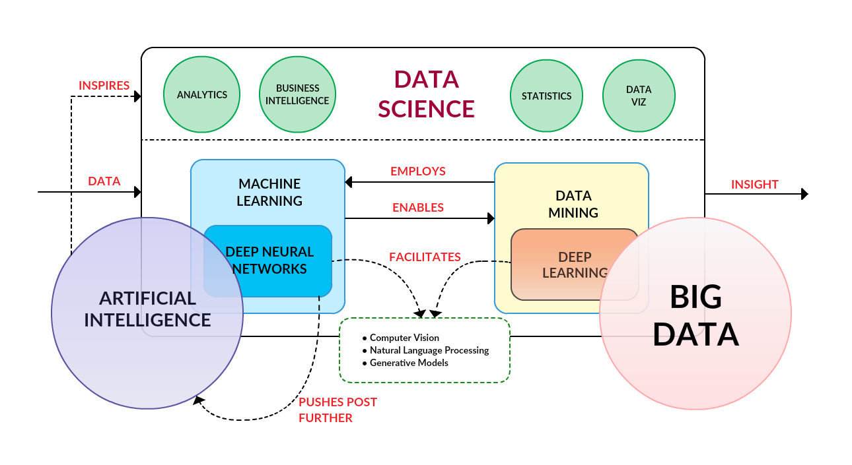
Big Data

Slide 24
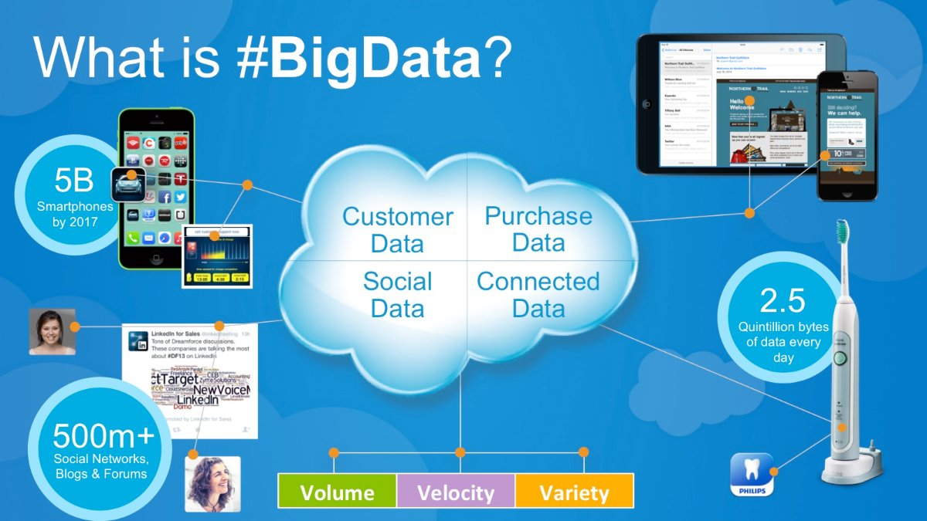
Big Data
“Big data”란 기존 데이터베이스 관리 도구의 능력을 넘어서는 대량의 정형 또는 심지어 데이터베이스 형태가 아닌 비정형의 데이터 집합 조차 포함하는 데이터로부터 가치를 추출하고 결과를 분석하는 기술이다.
Big data challenges include capturing data, data storage, data analysis, search, sharing, transfer, visualization, querying, updating, information privacy and data source.
Big data tends to refer to the use of predictive analytics, user behavior analytics, or certain other advanced data analytics methods that extract value from data, and seldom to a particular size of data set.

Slide 25
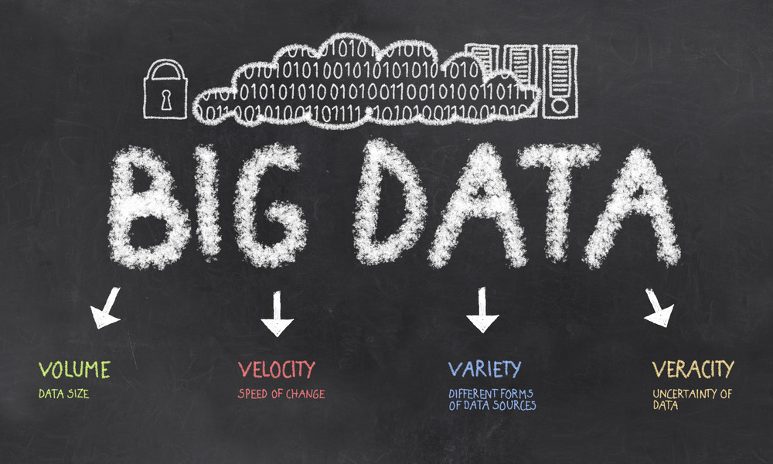
Characteristics of Big Data
Volume
The quantity of generated and stored data. The size of the data determines the value and potential insight, and whether it can be considered big data or not.
Variety
The type and nature of the data. This helps people who analyze it to effectively use the resulting insight. Big data draws from text, images, audio, video; plus it completes missing pieces through data fusion.
Velocity
In this context, the speed at which the data is generated and processed to meet the demands and challenges that lie in the path of growth and development. Big data is often available in real-time.
Veracity
The data quality of captured data can vary greatly, affecting the accurate analysis.

Slide 26
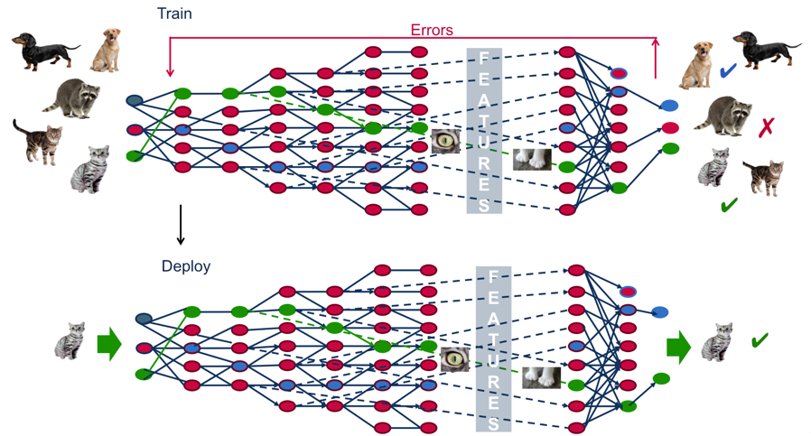
딥러닝(Deep Learning)
Deep learning is a class of machine learning algorithms that use a cascade of multiple layers of nonlinear processing units(artificial neuron) for feature extraction and transformation. Each successive layer uses the output from the previous layer as input.
learns in supervised (e.g., classification) and/or unsupervised (e.g., pattern analysis) manners.
learns multiple levels of representations that correspond to different levels of abstraction, and the levels form a hierarchy of concepts.

Slide 27
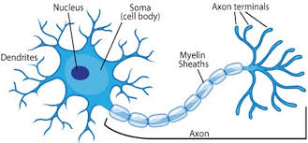
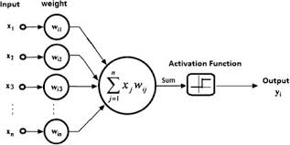
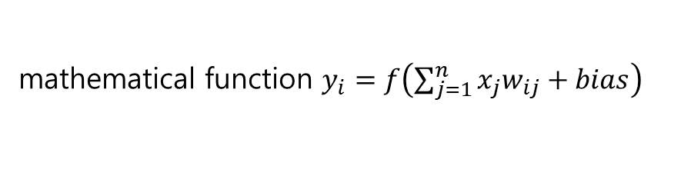
인공 뉴론(Artificial Neuron)
An artificial neuron is a mathematical function conceived as a model of biological neurons, a neural network. Artificial neurons are elementary units in an artificial neural network.
The artificial neuron receives one or more inputs at neural dendrites and sums them to produce an output (or activation, representing a neuron's action potential which is transmitted along its axon).
Usually each input is separately weighted, and the sum is passed through a non-linear function known as an activation function or transfer function
biological neuron
mathematical function $y_{i}=f\left(\sum_{j=1}^{n}{x_{j}w_{ij}}+bias\right)$

Slide 28
텐서플로우(Tensorflow)
구글에서 오픈소스로 공개한 기계학습 라이브러리
딥러닝과 기계학습 분야를 일반인들도 사용하기 쉽도록 다양한 기능들을 제공한다.
2016년 알파고와 함께 한국에서도 관심이 높아진 추세이며 관련 컨퍼런스들이 개최되고 있다.
고급 프로그래밍 언어(직관적이고 쉬운) 로 알려진 Python을 활용하여 연산처리를 작성할 수 있다.
NVIDIA의 GPGPU 언어인 CUDA를 사용하기 때문에 NVIDIA 그래픽카드가 없으면 가속 버전은 사용할 수 없다.
구글이 자체 개발한 AI 가속 하드웨어인 TPU (Tensor Processing Unit) 위에서 동작하는 경우 인텔 제온이나 엔비디아 테슬라보다도 15~30배 더 빠르다.

Slide 29
텐서플로우(Tensorflow)
텐서플로우는 다음과 같은 특징을 가진다.
데이터 플로우 그래프를 통한 풍부한 표현력
코드 수정 없이 CPU/GPU 모드로 동작
아이디어 테스트에서 서비스 단계까지 이용 가능
계산 구조와 목표 함수만 정의하면 자동으로 미분 계산을 처리
Python/C++를 지원하며, SWIG를 통해 다양한 언어 지원 가능

Slide 30
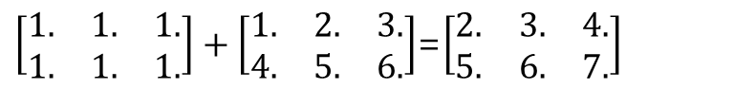
텐서플로우(Tensorflow) 예제
텐서플로우를 사용하여 행렬 계산
$\left[\begin{matrix}1. & 1. & 1. \\ 1. & 1. & 1.\end{matrix}\right]+\left[\begin{matrix}1. & 2. & 3. \\ 4. & 5. & 6.\end{matrix}\right]$=$\left[\begin{matrix}2. & 3. & 4. \\ 5. & 6. & 7.\end{matrix}\right]$
import tensorflow as tf
import numpy as np
sess = tf.Session()
input1 = tf.constant(1.0, shape=[2, 3])
input2 = tf.constant(np.reshape(np.arange(1.0, 7.0, dtype=np.float32), (2, 3)))
output = tf.add(input1, input2)
print(sess.run(output))
계산 결과:
[[ 2., 3., 4.],
[ 5., 6., 7.]]

Slide 31
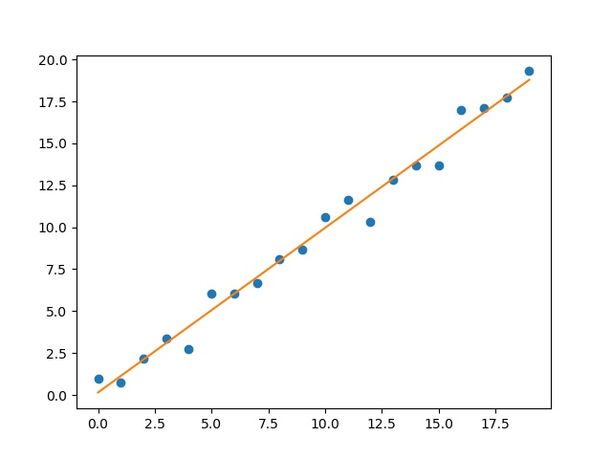
텐서플로우(Tensorflow) 예제
텐서플로우 계산 결과의 시각화(Visualization)
import matplotlib.pyplot as plt
import numpy as np
x = np.arange(20)
y = [x_i + np.random.randn(1) for x_i in x]
a, b = np.polyfit(x, y, 1)
plt.plot(x, y, 'o', np.arange(20), a*np.arange(20)+b, '-');
plt.show()

Slide 32
텐서플로우(Tensorflow)
Convolutional Neural Network(CNN)
이미지 데이터에 생물체의 감수 영역(receptive field)의 인식 기능을 적용
Convolution 기능으로 출력 필드의 생성을 축소
Pool layer에서 모수 처리가 필요 없음

Slide 33
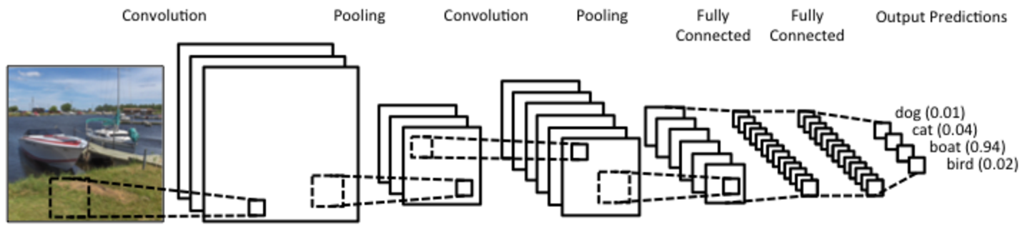
Convolution layer and max pooling

Slide 35
텐서플로우(Tensorflow)
텐서플로우를 사용한 CNN의 Python code
# pool1
pool1 = tf.nn.max_pool(conv1, ksize=[1, 3, 3, 1], strides=[1, 2, 2, 1],
padding='SAME', name='pool1')
# norm1
norm1 = tf.nn.lrn(pool1, 4, bias=1.0, alpha=0.001 / 9.0, beta=0.75,
name='norm1')
# conv2
with tf.variable_scope('conv2') as scope:
kernel = _variable_with_weight_decay('weights',
shape=[5, 5, 64, 64],
stddev=5e-2,
wd=0.0)
conv = tf.nn.conv2d(norm1, kernel, [1, 1, 1, 1], padding='SAME')
biases = _variable_on_cpu('biases', [64], tf.constant_initializer(0.1))
pre_activation = tf.nn.bias_add(conv, biases)
conv2 = tf.nn.relu(pre_activation, name=scope.name)
_activation_summary(conv2)

Slide 36
# norm2
norm2 = tf.nn.lrn(conv2, 4, bias=1.0, alpha=0.001 / 9.0, beta=0.75,
name='norm2')
# pool2
pool2 = tf.nn.max_pool(norm2, ksize=[1, 3, 3, 1],
strides=[1, 2, 2, 1], padding='SAME', name='pool2')
# local3
with tf.variable_scope('local3') as scope:
# Move everything into depth so we can perform a single matrix multiply.
reshape = tf.reshape(pool2, [FLAGS.batch_size, -1])
dim = reshape.get_shape()[1].value
weights = _variable_with_weight_decay('weights', shape=[dim, 384],
stddev=0.04, wd=0.004)
biases = _variable_on_cpu('biases', [384], tf.constant_initializer(0.1))
local3 = tf.nn.relu(tf.matmul(reshape, weights) + biases, name=scope.name)
_activation_summary(local3)
# local4
with tf.variable_scope('local4') as scope:
weights = _variable_with_weight_decay('weights', shape=[384, 192],
stddev=0.04, wd=0.004)
biases = _variable_on_cpu('biases', [192], tf.constant_initializer(0.1))
local4 = tf.nn.relu(tf.matmul(local3, weights) + biases, name=scope.name)
_activation_summary(local4)

Slide 37
# linear layer(WX + b),
# We don't apply softmax here because
# tf.nn.sparse_softmax_cross_entropy_with_logits accepts the unscaled logits
# and performs the softmax internally for efficiency.
with tf.variable_scope('softmax_linear') as scope:
weights = _variable_with_weight_decay('weights', [192, NUM_CLASSES],
stddev=1/192.0, wd=0.0)
biases = _variable_on_cpu('biases', [NUM_CLASSES],
tf.constant_initializer(0.0))
softmax_linear = tf.add(tf.matmul(local4, weights), biases, name=scope.name)
_activation_summary(softmax_linear)
return softmax_linear
….

Slide 38
텐서플로우(Tensorflow)
CNN의 시뮬레이션 구조
Layer Name | Description
conv1 | convolution and rectified linear activation.
pool1 | max pooling.
norm1 | local response normalization.
conv2 | convolution and rectified linear activation.
norm2 | local response normalization.
pool2 | max pooling.
local3 | fully connected layer with rectified linear activation.
local4 | fully connected layer with rectified linear activation.
softmax_linear | linear transformation to produce logits.
Inference operation of Tensorflow

Slide 39
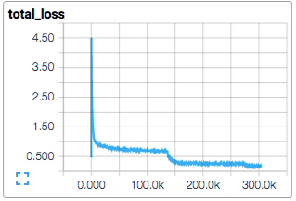
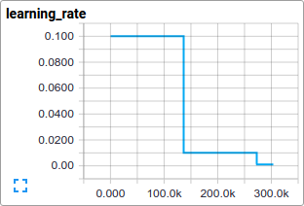
텐서플로우(Tensorflow)
텐서플로우를 사용한 CNN의 학습 결과(TensorBoard)
Filling queue with 20000 CIFAR images before starting to train. This will take a few minutes.
2015-11-04 11:45:45.927302: step 0, loss = 4.68 (2.0 examples/sec; 64.221 sec/batch)
2015-11-04 11:45:49.133065: step 10, loss = 4.66 (533.8 examples/sec; 0.240 sec/batch)
2015-11-04 11:45:51.397710: step 20, loss = 4.64 (597.4 examples/sec; 0.214 sec/batch)
2015-11-04 11:45:54.446850: step 30, loss = 4.62 (391.0 examples/sec; 0.327 sec/batch)
2015-11-04 11:45:57.152676: step 40, loss = 4.61 (430.2 examples/sec; 0.298 sec/batch)
2015-11-04 11:46:00.437717: step 50, loss = 4.59 (406.4 examples/sec; 0.315 sec/batch)
...

Slide 40
2018년 가을학기
게임공학과
이재영

